Slide 1


TRAINING TED
Bernardi Silvia 1072506
De Duro Federico 1073477
Gherardi Samuel 1076850
www.reallygreatsite.com

Slide 2


Data Cleaning
Si procede rimuovendo i record con gli ID non validi (nulli, aventi spazi o con una lunghezza errata) e rimuovendo i vada duplicati.
Inoltre per evitare che il file .csv venga letto considerando i detal multilinea come dati separati, si aggiunge la funzione di lettura multiline.

Slide 3
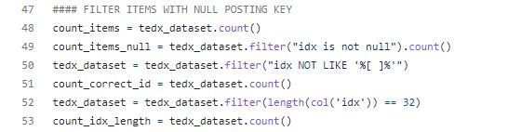
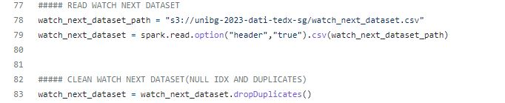
Data Cleaning
Rimozione duplicate e ID non validi del dataset TedX
Upload dataset Watch_Next
Pulizia dataset Watch_Next

Slide 4
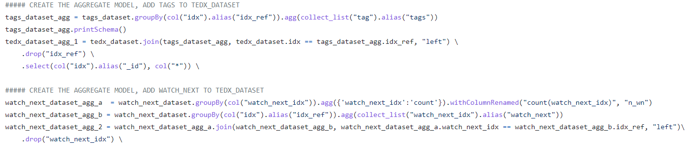
PySpark Job
Il join tra i video corrente e I watch_next viene fatto sulla base dei tag dei video, così da consigliare video dello stesso argomento d’interesse
Il campo watch_next mostra i video raccomandati come successivi al video corrente
Il campo n_wn tiene traccia del numero di volte in cui il video viene suggerito come successivo in altri video

Slide 5
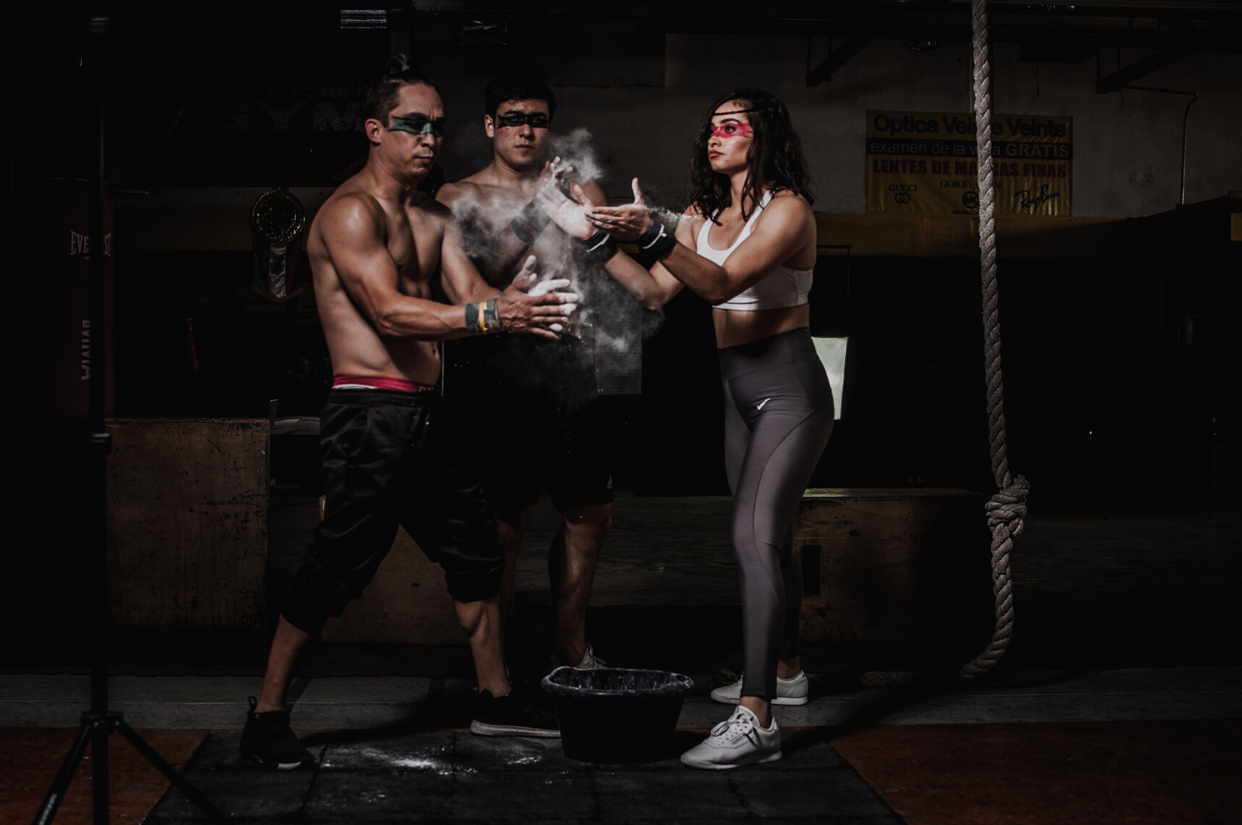
Possibili Growth
Migliorare la divisione in argomenti sfruttando i tag
Aggiornare i dataset con ulteriori video così da avere più scelta nei watch next

Slide 6
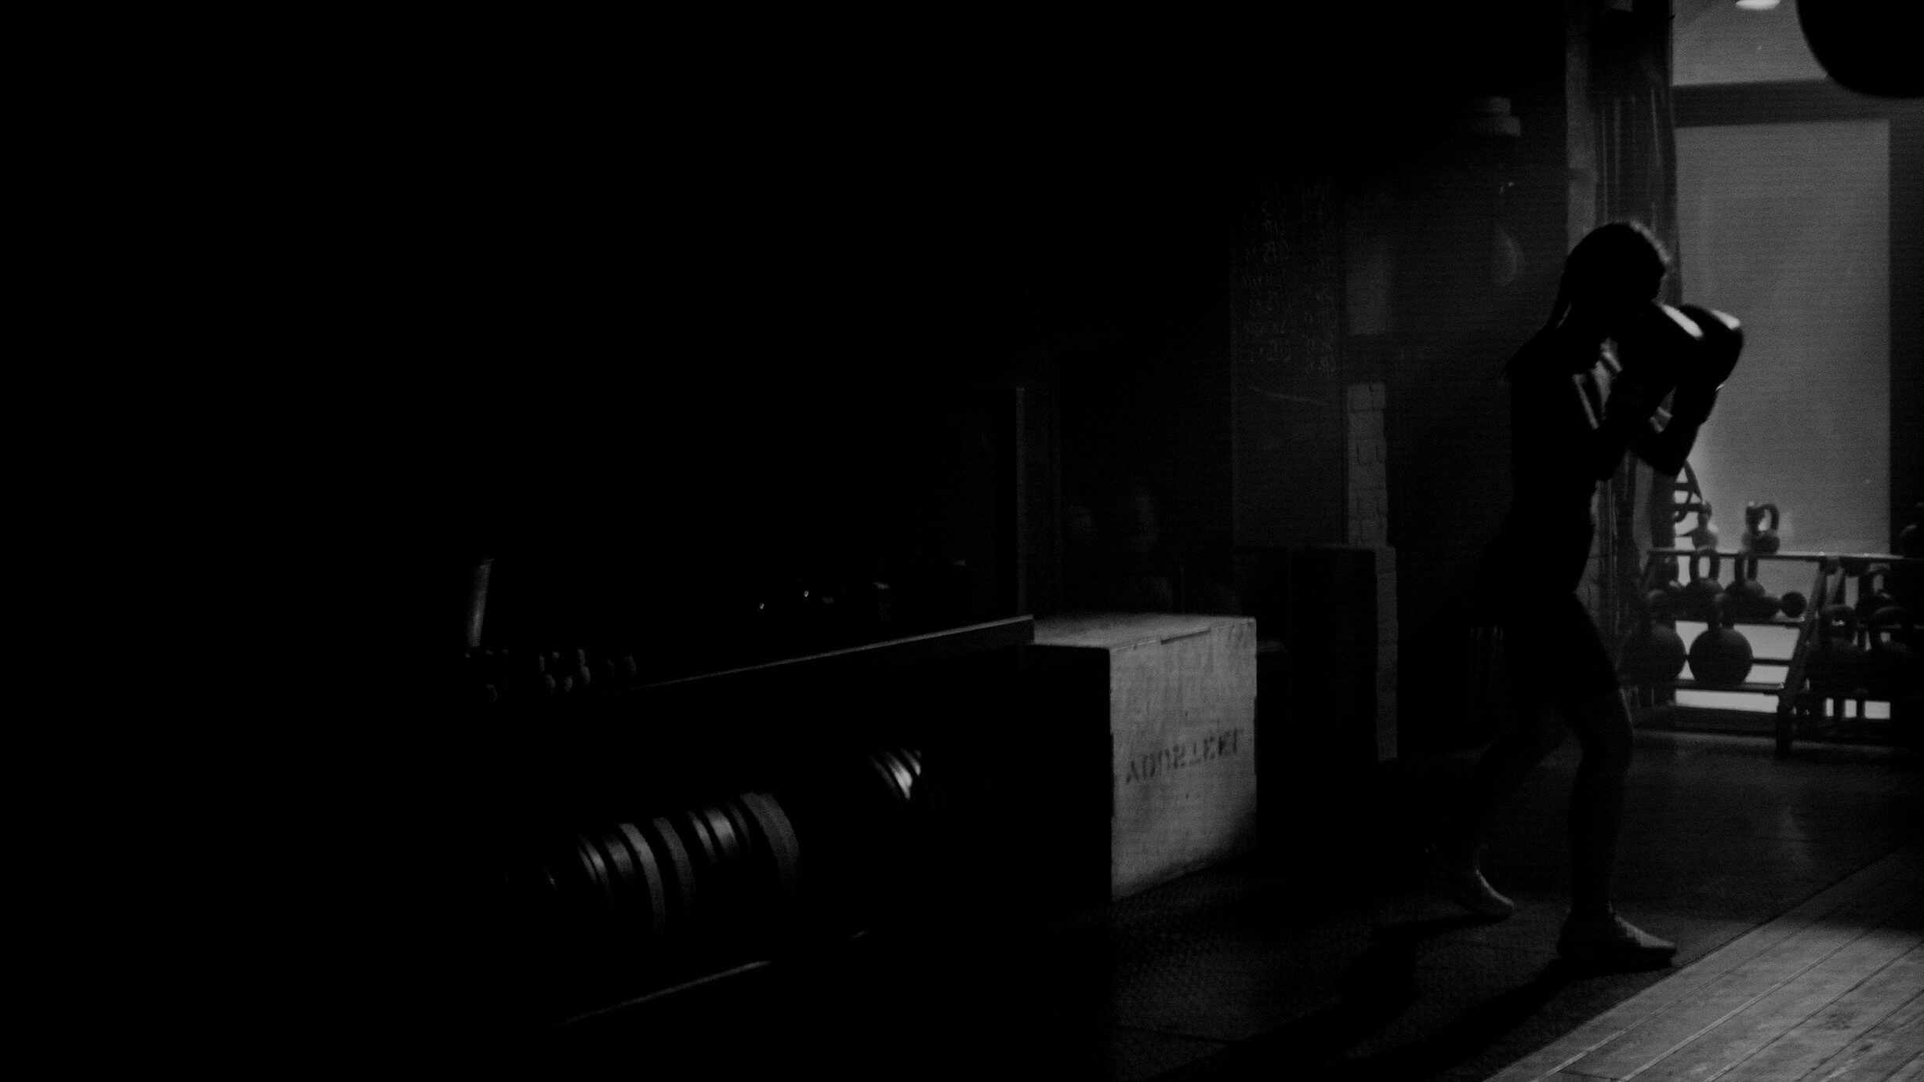
Criticità
Utilizzando i tag dei video per aggregarli in base alle varie categorie si ha un’imprecisione, in quanto i tag sono molteplici e spesso non inquadrano l’argomento preciso.

Slide 7
THANK YOU!

